Slide 1
Universidad Veracruzana Área de formación Básica General (AFBG)
Computación Básica
Windows e Internet

Slide 2
Windows e Internet
Internet
1.- Entra a la Biblioteca Digital de la Universidad Veracruzana (http://www.uv.mx/bvirtual/), o bien, a través de Google Académico (http://scholar.google.com.mx/),.
2.- Bibliotecas virtuales de la UNAM, IPN, Congreso de la unión, ANUIES, CONACYT, CINVESTAT.

Slide 3
Elementos Básicos. Posiciónate con el mouse en cada elemento indicado.

Slide 4
Windows e Internet
Windows
Explorador de Windows
Estructura de carpetas completa en una unidad de almacenamiento
Carpeta Principal “ProyectoNombreAlumno”
Subcarpeta “Información”
Subcarpeta “Imágenes”

Slide 5
Windows e Internet
Usa el bloc de notas
Subcarpeta “Información”
1 archivo generado en el bloc de notas con la descripción en 2 párrafos con tus propias palabras, de lo que trata tu proyecto de invesetigación, además anota la lista de referencias electrónicas del artículo(s) del artículo elegido. El documento debe guardarse bajo la nomenclatura: A1-ArtículoBD-UV.txt
1 archivo creado en el bloc de notas con la información sobre el tema de tu artículo (copia y pega todo el texto de tu artículo o artículos que hayas elegido). La nomenclatura del archivo debe ser: A1-Contenido.txt

Slide 6
Windows e Internet
Subcarpeta “Imágenes”
Debe contener al menos 5 imágenes, relacionadas con tu tema investigado, cuyo peso no exceda de 500 kb.
Las imágenes deben estar en formato .jpg / .gif / .png (excepto .bmp y .doc)

Slide 7
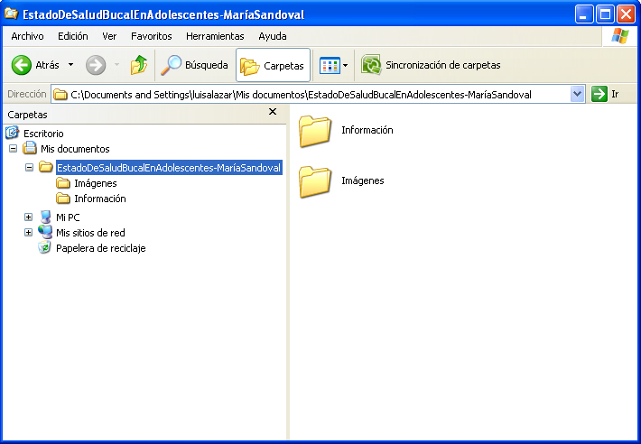
Windows e Internet
Carpeta Principal “ProyectoNombreAlumno”

Slide 8
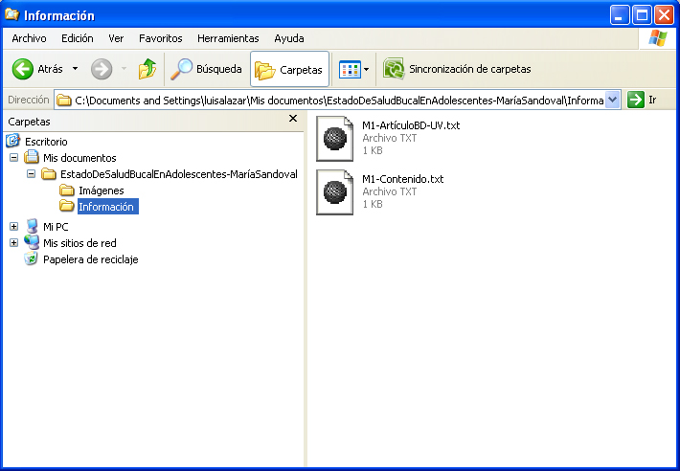
Windows e Internet
Subcarpeta “Información”

Slide 9
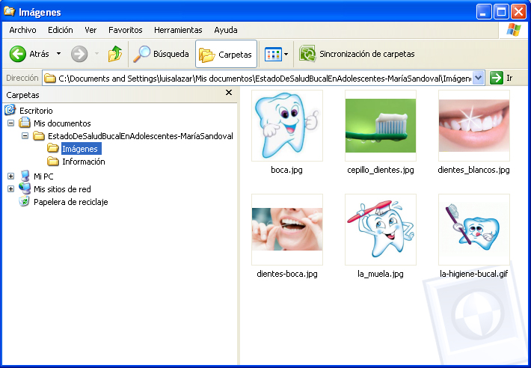
Windows e Internet
Subcarpeta “Imágenes”

Slide 10
Windows e Internet
Windows
La carpeta a entregar es la: Carpeta Principal, llamada: ProyectoNombreAlumno, esta debe estar COMPACTADA.

Slide 11
Windows e Internet
Windows
La carpeta a entregar es la: Carpeta Principal, llamada: ProyectoNombreAlumno, esta debe estar COMPACTADA.

Slide 12
Windows e Internet
Windows
Buscar archivos “*.pdf” en disco “C”

Slide 13
Ejercicios
Ejercicio 1.
Indicaciones:
Accede al Panel de Control y localiza las propiedades del sistema. Anota en tu liberta las características del equipo de cómputo.
Ejercicio 2.
Indicaciones:
Localiza el Bloc de Notas. Edita la información del Panel de Control “A1-TUnombreapellido.txt” guárdalo en el directorio de tu proyecto.

Slide 14
Unidades de medida
Un sistema de cómputo procesa y almacena información. Esto mide su velocidad y capacidad con los conceptos unidades de procesamiento=velocidad y unidades de almacenamiento=capacidad de almacenamiento.
Los dispositivos de almacenamiento también llamados memorias secundarias, emplean las siguientes unidades para medir su capacidad.
1 bit = 1 señal eléctrica 0 y 1
1 byte = 8 bits

Slide 15
Unidades de medida
Almacenamiento
Unidad de almacenamiento de datos, se mencionan a continuación:
Disco duro, se miden de GB a TB
CD-ROM o "Lectora", la unidad de CD-ROM permite utilizar discos ópticos de hasta 700 MB.
CD-RW (Regrabadora) o "Grabadora", permiten grabar los 650, 700 MB o más tamaño (hasta 900 MB) de un disco.
DVD-ROM o "Lectora de DVD", tiene hasta 17 GB de capacidad
DVD-RW o "Grabadora de DVD", tene capacidad de 650 MB a 9 GB.
Memoria USB (de Universal Serial Bus, en inglés pendrive, USB flash drive) es un pequeño dispositivo de almacenamiento que utiliza memoria flash. Capacidad, 1,2,3, 4, 8, 16, 32, 64, 128 y hasta 256 GB;
Memoria flash es una forma desarrollada de la memoria EEPROM que permite que múltiples posiciones de memoria sean escritas o borradas en una misma operación de programación mediante iado tarjetas de hasta 32 GB.
Menos empleado el Disquete, La unidad de 3,5 pulgadas permite intercambiar información utilizando disquetes magnéticos de 1,44 MB de capacidad.
amiento

Slide 16
Unidades de medida
Procesamiento
Unidad | Siglas | Medida
1 Hertz | 1 HZ | 1 Operacion / Segundo
1 Kilo Hertz | 1 KHZ | 1000 Operaciones / Segundo = 1000 HZ
1 MegaHertz | 1 MHZ . | 1,000,000 Operaciones / Segundo = 1000 KHZ Un millón operaciones
1 GHZ | 1 GigaHertz | 1000,000,000 Operaciones / Segundo = 1000 MHZ Mil millones operaciones
1 TeraHertz | 1 THZ | 1000,000,000,000 Operaciones / Segundo = 1000 GHZ Un billón operaciones

Slide 17
Ejercicios
Ejercicio 1
Resuelve la siguiente operación, si un Disco Duro tiene 114GB, y necesitamos de los cuales tiene utilizado(ocupado) 64,642,732,032 bytes, cuánto tiene de espacio libre(disponible) en bytes.

Slide 18
Windows e Internet
Gracias
=)

